Slide 1
Uitvoeren gewasbescherming
Op basis van Cursusboek Uitvoeren gewasbescherming Versie 2020, Hoofdstuk 3

Slide 2
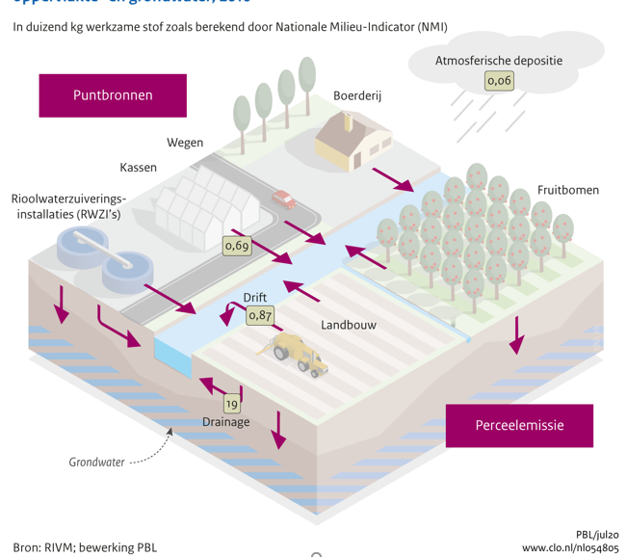
Hoofdstuk 3 Beslissen en regelgeving
Websites CTGB en Fytostat
Toelating van middelen
Milieumeetlat, beeldenbank, handleiding
Wetgeving en milieu
Niet-professioneel gebruik

Slide 3
CTGB
Het College voor de toelating van gewasbeschermingsmiddelen en biociden (Ctgb)
beoordeelt of gewasbeschermingsmiddelen en biociden veilig zijn voor mens, dier en milieu voordat ze worden verkocht.
www.ctgb.nl
Toelatingendatabank
Actuele gebruiksvoorschriften

Slide 4
Fytostat
Op deze website vindt u essentiële product- en veiligheidsinformatie met betrekking tot gewasbeschermingsmiddelen.
Er is informatie opgenomen over producten die door deelnemers en aangesloten bedrijven bij de Stichting Fytostat op de Nederlandse markt worden gebracht.
Het verstrekken van deze informatie via internet is een initiatief van de betrokken bedrijven dat volgt uit de door hen onderschreven beginselen van Product Stewardship.
www.fytostat.nl

Slide 5
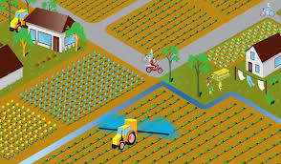
Toelating middelen
EG toelatingsbeleid
3 regio’s Noord, midden, zuid
Per land aanvullende eisen
Aquatisch milieu
Risico’s omwonenden

Slide 6
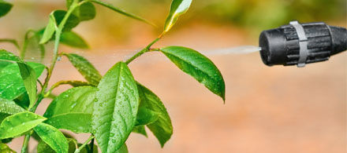
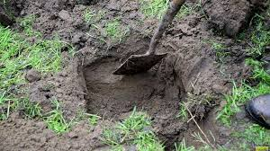
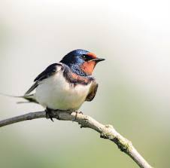
Toelatingsbeleid
CTGB voert toelatingsbeleid uit
Toelatingscriteria:
Acute en chronische giftigheid
Schadelijkheid voor de gezondheid
Kankerverwekkendheid, voortplanting, irritatie en allergieën (sensibiliserend)
Gedrag in de bodem
Risico voor niet-doelwit organismen en doorvergiftiging

Slide 7
Vragen
1. Hoe kunnen middelen in de open teelten in het water van sloten en beken terecht komen?
2. Hoe zit dat in de gesloten teelten?
3. Hoe kun je zien of een middel een Nederlandse toelating heeft gekregen?
4. Alle middelen in de kast op een bedrijf hebben een N-nummer. Wil dat zeggen dat de teler ook al die middelen mag inzetten? Wanneer mag hij dat wel en wanneer mag hij dat niet?

Slide 8
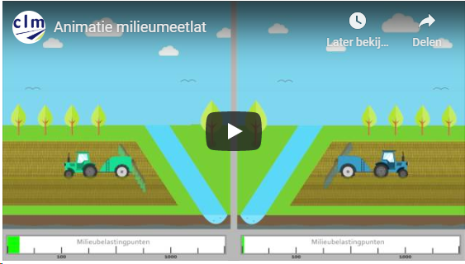
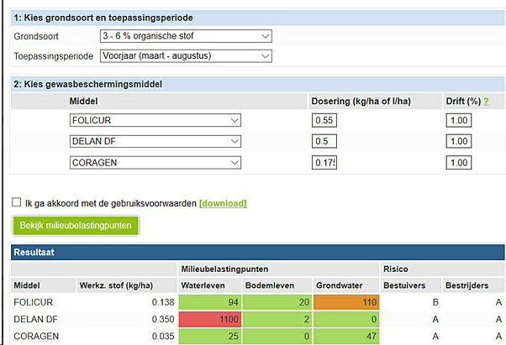
Milieumeetlat
www.milieumeetlat.nl

Slide 9
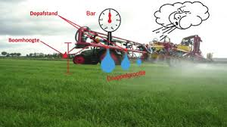
Milieumeetlat
www.milieumeetlat.nl
Milieubelastingspunten (MBP’s)
Wettelijke normen voor toelating vertaald naar milieubelastingspunten
Uitspoeling naar grondwater
Drift naar oppervlaktewater
Achterblijven in de grond

Slide 10
Beeldenbank gewasbescherming
In de beeldenbank gewasbescherming staat per sector aangegeven welke onkruiden, ziekten, plagen, nuttige insecten en abiotische factoren je moet kennen.
Zie www.beeldenbankgewasbescherming.nl

Slide 11
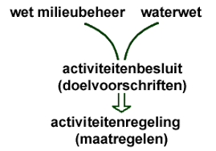
Activiteitenbesluit milieubeheer
Regelgeving m.b.t.
Teelt en spuitvrije zones voor open teelten
Waar en hoe mag je spuitapparatuur reinigen
Stallen van spuitapparatuur
Spuitleidingen en spuien glastuinbouw
Omgaan met condenswater (glastuinbouw) en afvalwater

Slide 12
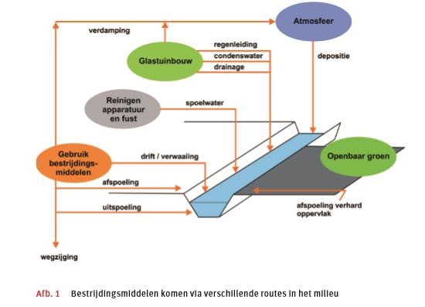
Middelen in het milieu
- Emissie: middelen die in het milieu komen
- Lucht
- Verdampen en verwaaien
- Oppervlakte water
- Verwaaien (drift)
- Via drainage, afspoelen
(o.a. verharding)
- Bodem
- Uitspoelen naar grondwater
- Achterblijven in de grond bij moeilijk afbreekbare middelen

Slide 13
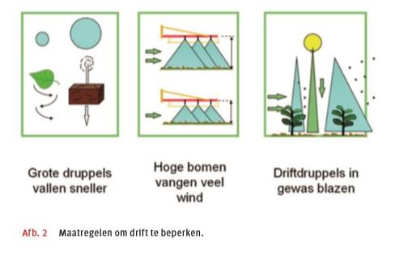
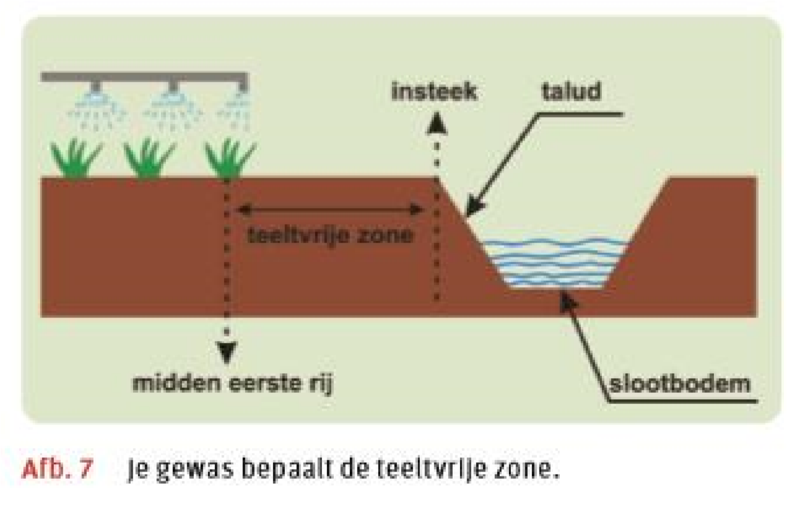
Drift: verwaaien van spuitstof in open teelten
- Afhankelijk van:
- Grootte van de spuitdruppels
- Gekozen doppen, spuitdruk
- Weersomstandigheden
- Veel/weinig wind
- Hoogte van de spuitboom
- Voorkomen van drift: Wettelijke regels en activiteitenbesluit
- Spuit en teeltvrije zones
- Antidriftdoppen

Slide 14
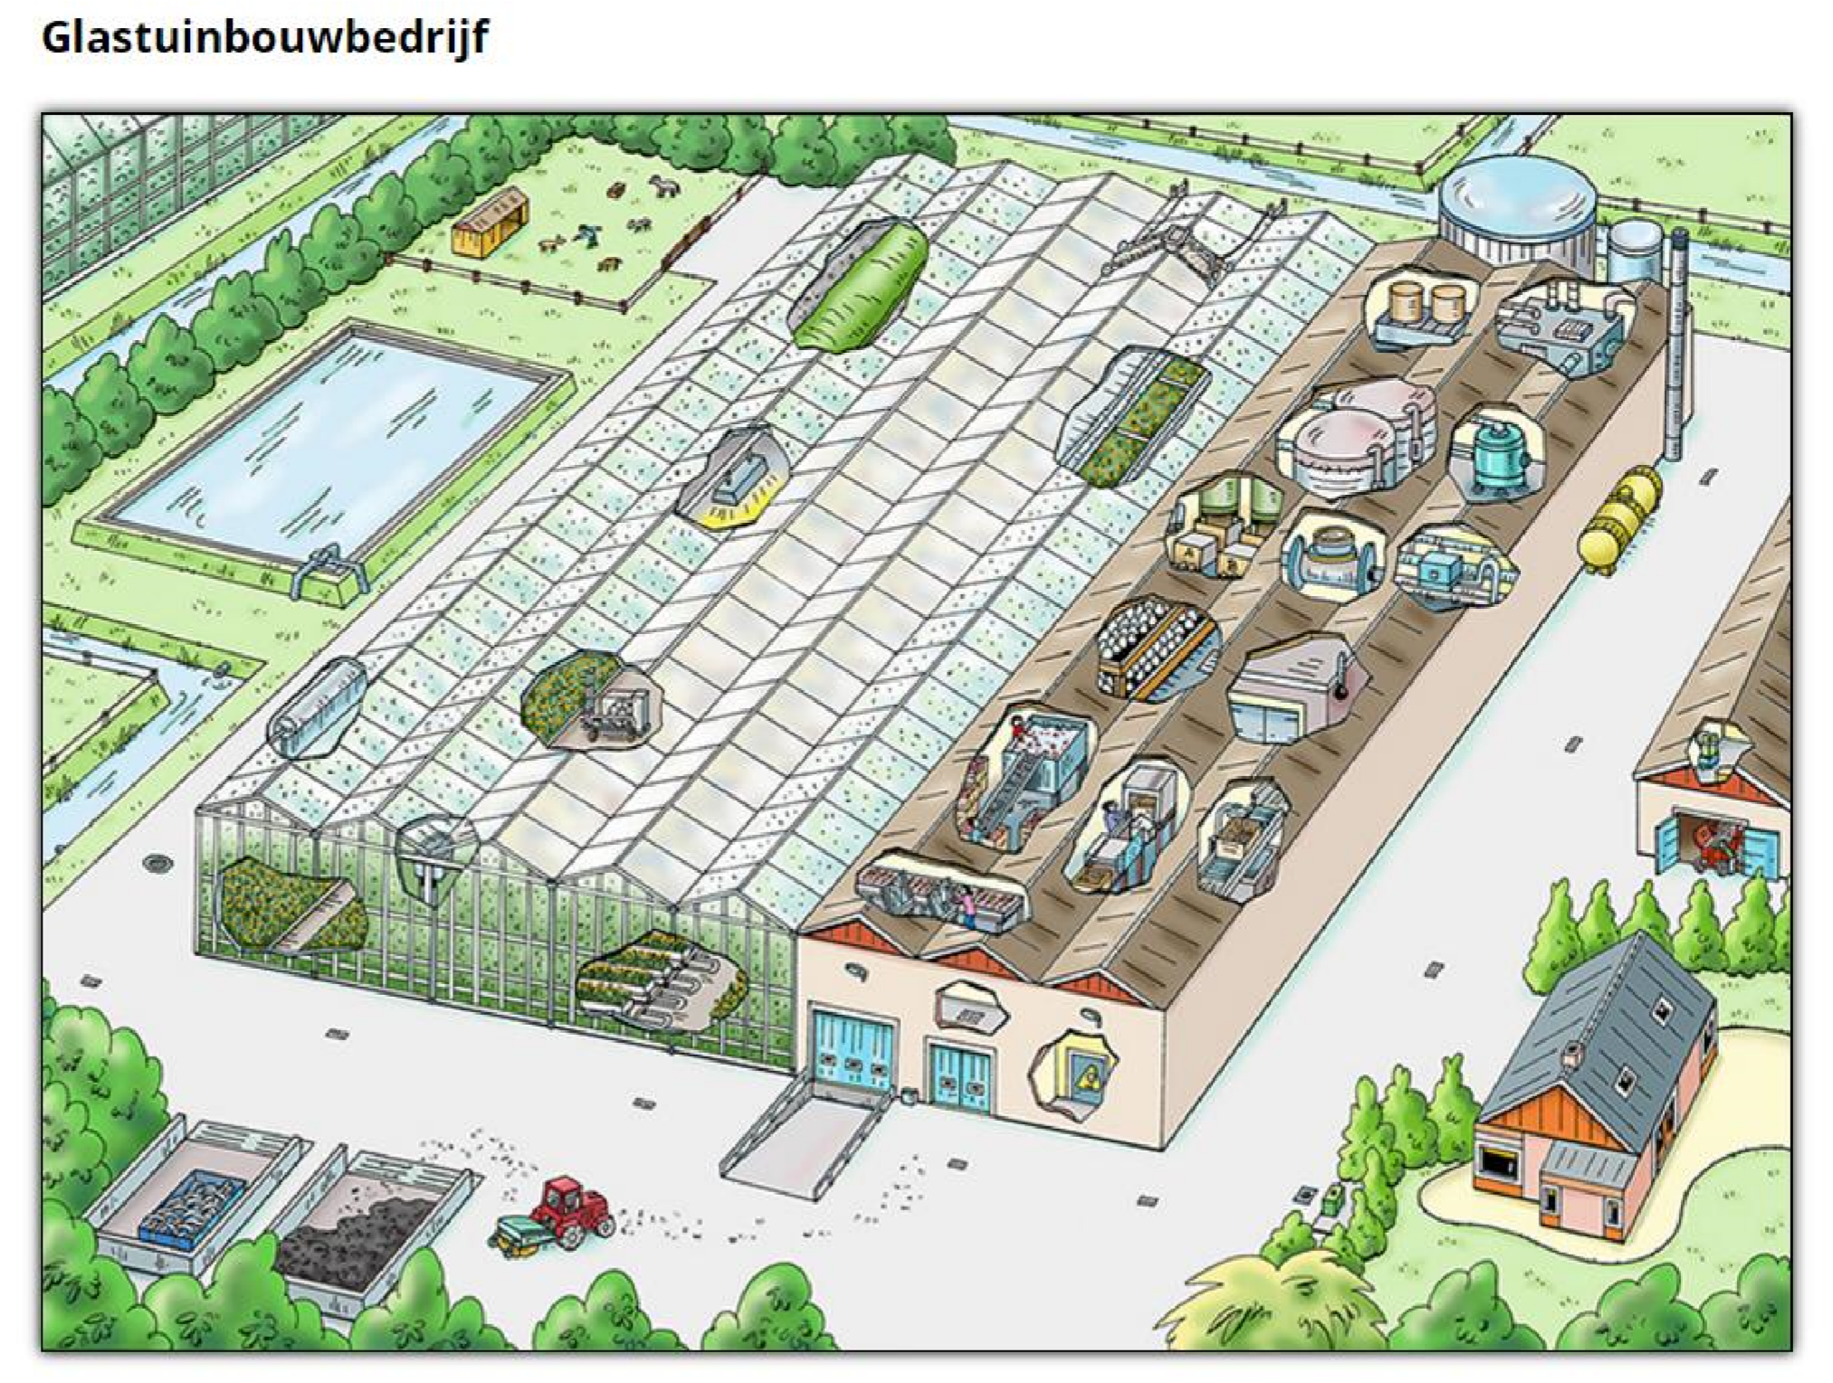
Glastuinbouw
- Spuien
- Houdt je aan regelgeving activiteitenbesluit
- Zie etiketinstructies gebruikte middelen
- Sommige middelen vereisen behandelen spuiwater
- Zie activiteitenbesluitagrarisch.nl

Slide 15
Restvloeistof na bespuiting
- Mogelijkheden:
- Verdunnen en verspuiten op hetzelfde gewas
- Lagere spuitdruk, eventueel hogere rijsnelheid
- Op droog gewas
- Meenemen naar het volgende perceel
- Behandelen in biofilter
- Principe: afbraak door micro organismen
- Bacteriën en eencelligen

Slide 16
Activiteitenbesluit
- Kijk op www.activiteitenbesluitagrarisch.nl
- Regelgeving m.b.t.
- Teelt en spuitvrije zones voor open teelten
- Waar en hoe mag je spuitapparatuur reinigen
- Stallen van spuitapparatuur
- Spuitleidingen en spuien glastuinbouw
- Omgaan met condenswater (glastuinbouw) en afvalwater

Slide 17
Vragen
5. Wat is het doel van het Activiteitenbesluit?
6. Noem een aantal regels, die volgens het Activiteitenbesluit voor jouw sector gelden.

Slide 18
Bescherming oppervlakte- en grondwater
Bovengrondse leidingen i.v.m. lekkage
Opruimen gemorste middelen
Lozing van gereinigd afvalwater
Vloeistofdichte/kerende vloer
Driftreductie

Slide 19
Algemene regels bij het spuiten
Spuitboomhoogte max 50 cm
75% driftreductietechniek
Kantdop
Windsnelheid < 5 m/s
Rijsnelheid max 8 km/u
Minimaal 50 cm teeltvrije zone afhankelijk van gewas en techniek
Alleen pleksgewijs onkruid bestrijden in teeltvrije zone

Slide 20
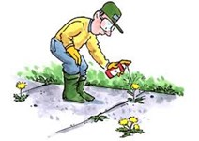
Niet-professioneel gebruik
Beperkte toelating voor een aantal middelen voor particulier gebruik.
Herkenbaar aan het logo voor chemisch afval

Slide 21
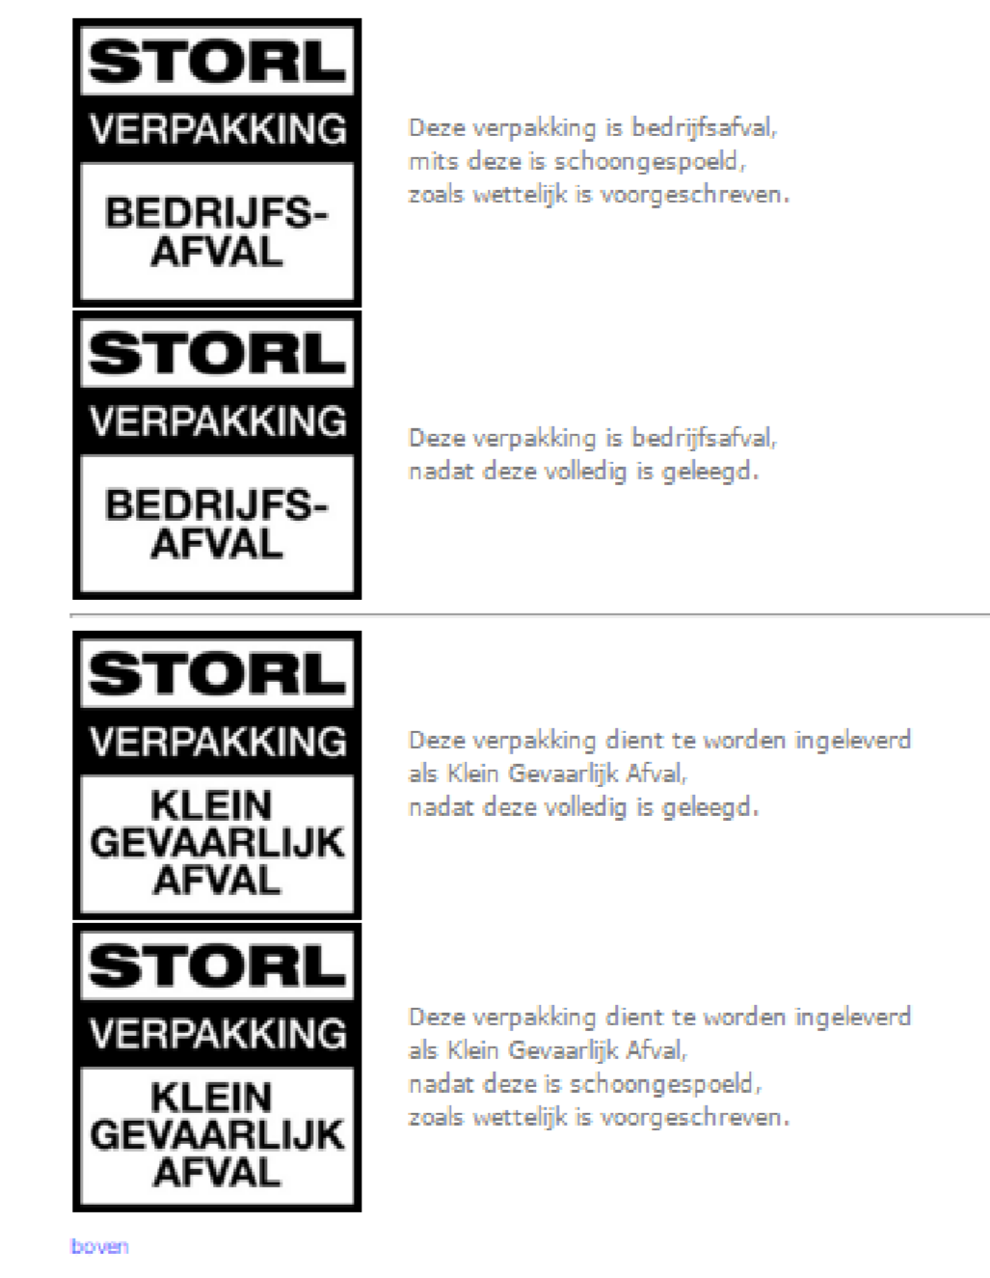
Lege verpakkingen
- Reinigen volgens storl aanwijzingen etiket
- Indien spoelen volgens etiketaanwijzingen: fustreiniger!
- Gespoeld fust is bedrijfsafval
- Afvoer van vervallen middelen van bedrijf:
- Aangebroken fust: via KGA circuit van de gemeente
- (KGA = klein gevaarlijk afval)
- Niet aangebroken fust: via de handel

Slide 22
Maak opdracht 3.7 uit het boek uitvoeren gewasbescherming

Slide 23
Maak opdracht 3.7 uit het boek uitvoeren gewasbescherming

Slide 24
Evaluatie

